Slide 1

معرفی لباسشویی اکتیو
Active Series
Economic Class
SWM 81 S 20
SWM 81 W 20

Slide 2
-1کلید off و ولوم تنظیم برنامه های شستشو
-2قفل کودک
-3زمان برنامه
Rinse Plus -4
Rinse Hold -5
Prewash -6
-7نشانگر قفل درب دستگاه
-8کلید Start/Pause
-9کلید Option
-10کلید Delay
-11کلید Temp

Slide 3
برنامه ها
:Quick Wash -1شستشوی سریع برای لباسهایی با رنگ ثابت و مقدار کثیفی کم
:Cotton -2لباسهای پنبه ای، کتانی، ملحفه و مانند آن، لباسهای رنگ ثابت
:Cotton ECO -3شستشوی اقتصادی
:Wool -4ستشوی لباس های پشمی که قابل شستشو با لباسشویی هستند
:Synthetic -5لباس هایی از جنس پلی آمید، اکریلیک پلی استر و الیاف مصنوعی
:Rinse + Spin -6آبکشی و چرخش خشک کن
:Self Clean -7شستشوی درام
:Bedding -8شستشوی ست رخت خواب و تکه های بزرگ
:Heavy Wash -9شستشوی لباس های خیلی کثیف
:Dark Clothes -10شستشو همراه با لکه بری
:Spin -11خشک کن
:Mix Wash -12شستشوی لباسهای ترکیبی و در هم
:Hand Wash -13شبیه سازی شستشوی دستی لباس های حساس با مقدار کثیفی کم
:Magic Steam -14ستشو همراه با بخار
-15لباس های ظریف و حساس که به آسانی صدمه می بینند

Slide 4
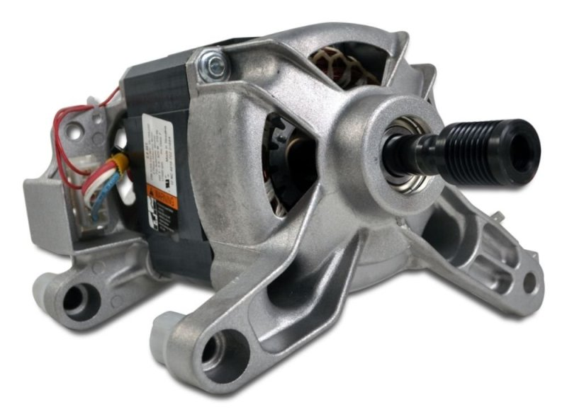
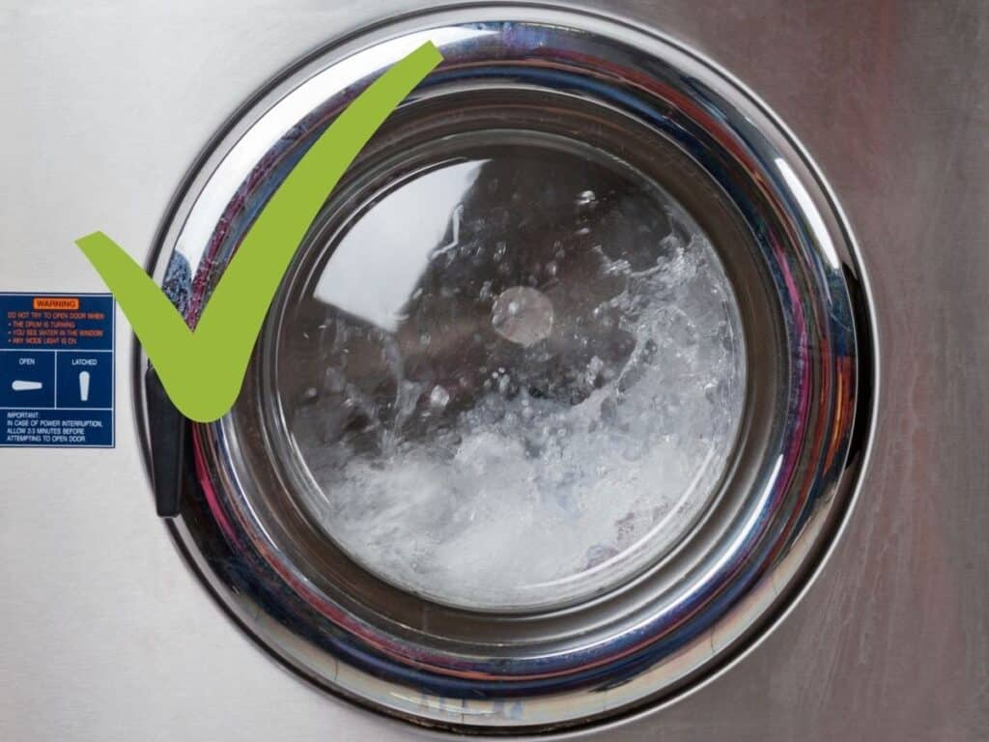

مشخصات محصول
15 برنامه شستشو
نوع موتور: یونیورسال
درام الماسه نسل جدید
رتبه مصرف انرژی: A+++
ظرفیت شستشو: 8 کیلوگرم
حداکثر دور خشک کن: 1000 دور در دقیقه
24 ماه ضمانت قطعات و 10 سال پشتیبانی فنی و قطعات از زمان نصب

Slide 5


آپشن ها
Rinse+آبکشی اضافه
Child lock قفل کودک
Rinse Hold غوطه وری
Pre Wash پیش شستشو
Temp Change تغییر دمای شستشو

Slide 6

Thanks!

